Slide 1
金融工程 第十二章 期权定价的数值方法

Slide 2
目录
二叉树期权定价模型
蒙特卡罗模拟
有限差分方法

Slide 3
目录
二叉树期权定价模型
蒙特卡罗模拟
有限差分方法

Slide 4
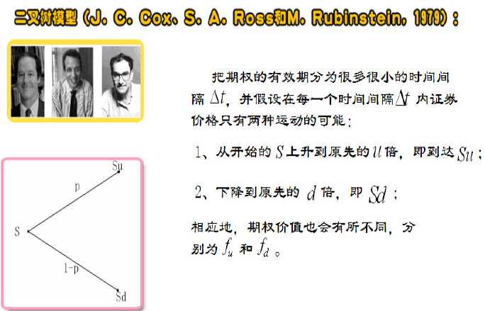
单步二叉树模型

Slide 5
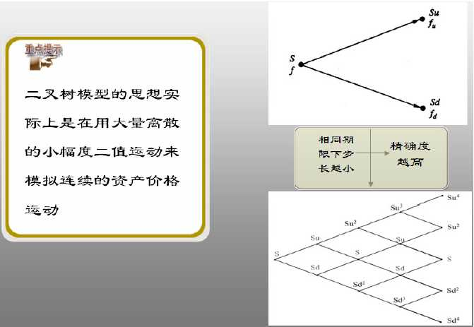
证券价格的树形结构

Slide 6
参数的确定
在风险中性世界里：
所有可交易证券的期望收益都是无风险利率；
未来现金流可以用其期望值按无风险利率贴现。
参数 p 、 u 、 d 须满足

Slide 7
参数的确定 (cont.)
由以上条件可得：
期权价格为

Slide 8
二叉树图的节点
由于设定的是涨跌倍数，所以节点会自然重合，又因为 ，二叉树图中心线上的标的资产价格与中心值相等。
在 时刻，证券价格有i + 1 种可能，一般表达式为
其中j = 0,1, ….i
如果假设p = 0.5 ，虽然节点仍会重合，但二叉树图中心线上的标的资产价格不再和中心值相等。其优点是概率始终不变。

Slide 9
倒推定价法
倒推定价法：从树型结构图的末端 T 时刻开始往回倒推，为期权定价。
欧式期权：将 T 时刻期权价值的预期值在 ∆t 时间长度内以无风险利率 r 贴现求出每一节点上的期权价值。
美式期权：在树型结构的每一个节点上，比较在本时刻提前执行期权和继续再持有 ∆t 时间到下一个时刻再执行期权的价值，选择较大者作为本节点的期权价值。

Slide 10
案例 12.1 ：美式看跌期权的二叉树定价
假设标的资产为不付红利股票，其当前市场价为 50 元,波动率为每年 40% ，无风险连续复利年利率为 10% ，该股票 5 个月期的美式看跌期权协议价格为 50 元，求该期权的价值。

Slide 11
案例 12.1 ：美式看跌期权的二叉树定价 (cont.)
为了构造二叉树，我们把期权有效期分为五段，每段一个月（等于 0.0833 年）。可以算出

Slide 12
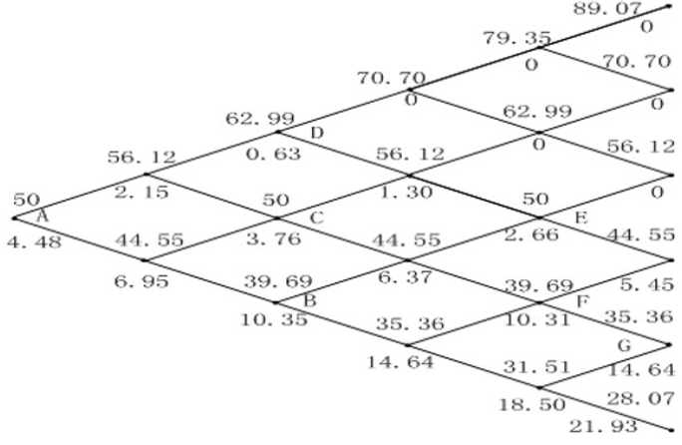
案例 12.1 ：美式看跌期权的二叉树定价 (cont.)

Slide 13
二叉树定价的一般过程：以美式看跌期权为例
把期权有效期划分为 N 个长度为 ∆t 的小区间，
和 分别为节点 (i, j) 处的标的资产价格与期权价值：
其中j=0,1,2,…..N
当时间区间划分趋于无穷大，可以求出美式看跌期权的准确价值。
一般将时间区间分成 30 步就可得到较为理想的结果。

Slide 14
有红利资产期权的定价：支付连续红利率q
在风险中性条件下，标的资产价格的增长率应该为
，因此式（ 12.1 ）变为：
相应有
式（ 12.5 ）和（ 12.6 ）仍然成立：

Slide 15
有红利资产期权的定价：支付已知红利率
可通过调整在各个节点上的证券价格，算出期权价格；
如果时刻 i∆t 在除权日之前，则节点处证券价格仍为：
如果时刻 i∆t 在除权日之后，则节点处证券价格相应调整为：

Slide 16
有红利资产期权的定价：支付已知红利率(cont.)
若在期权有效期内有多个已知红利率，则 i∆t 时刻节点的相应的证券价格为：
（ 为 0 时刻到 i∆t 时刻之间所有除权日的总红利支付率）

Slide 17
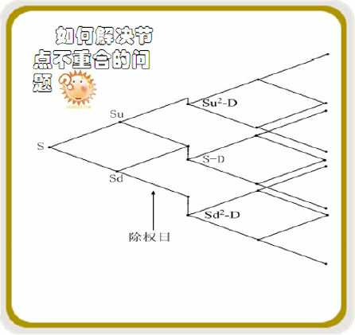
有红利资产期权的定价：支付已知红利数额

Slide 18
有红利资产期权的定价：支付已知红利数额(cont.)
在已知红利额的情况下, 为了使得二叉树的节点重合减少计算量, 我们可以将证券价格分为两个部分：一部分是不确定的；另一部分是期权有效期内所有未来红利的现值。

Slide 19
有红利资产期权的定价：支付已知红利数额(cont.)
假设在期权有效期内只有一次红利，除息日 τ 在 k∆t到 (k + 1)∆t 之间，则在 i∆t 时刻不确定部分的价值为：
当 时
当 时
其中， D 表示红利。

Slide 20
有红利资产期权的定价：支付已知红利数额(cont.)
因此，我们需要先构造不含红利的价格树图，之后再加上未来红利的现值。在 时刻：
当 时， 这个树上每个节点对应的证券价格为：
当 时，这个树上每个节点对应的证券价格为：
其中, 为零时刻 的值。相应地使用的 是
的波动率。

Slide 21
构造树图的其他方法和思路
p = 0.5 的二叉树图
三叉树图
控制方差技术
适应性网状模型

Slide 22
p = 0.5 的二叉树图
在确定参数 u ， p ， d 时不再假设 ，而令 p = 0.5 ，可得：
该方法优点在于无论 ∆t 和 σ 如何变化，概率总是不变的。

Slide 23
三叉树图
每一个时间间隔 ∆t 内证券价格有三种运动的可能：
从开始的 S 上升到原先的 u 倍，即到达 Su ；
保持不变，仍为 S ；
下降到原先的 d 倍，即 Sd 。

Slide 24
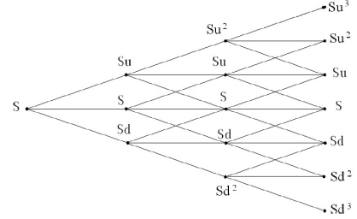
三叉树图 (cont.)

Slide 25
三叉树图 (cont.)
相关参数：

Slide 26
控制方差技术
基本原理：期权 A 和期权 B 的性质相似，我们可以得到期权 B 的解析定价公式，而只能得到期权 A 的数值方法解，这时就可以利用期权 B 解析法与数值法定价的误差来纠正期权 A 的数值法的定价误差。
用 代表期权 B 的真实价值（解析解）， 表示关于期权 A 的较优估计值， 和 表示用同一个二叉树、相同的蒙特卡罗模拟或是同样的有限差分过程得到的估计值。

Slide 27
控制方差技术 (cont.)
假设
则期权 A 的更优估计值为

Slide 28
适应性网状模型
在使用三叉树图为美式期权定价时，在接近到期的执行价格附近，用高密度的树图来取代原先低密度的树图。
在树图中那些提前执行可能性较大的部分，将一个时间步长 ∆t 进一步细分，如分为 ，每个小步长仍然采用相同的三叉树定价过程。

Slide 29
目录
二叉树期权定价模型
蒙特卡罗模拟
有限差分方法

Slide 30
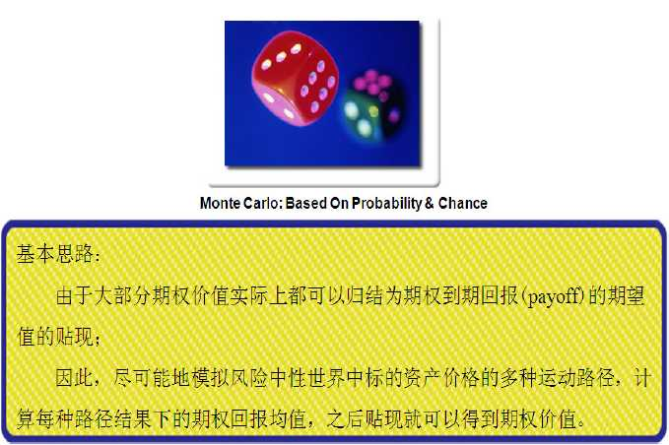
蒙特卡罗模拟

Slide 31
随机路径
在风险中性世界中，为了模拟路径
我们把期权的有效期分为 N 个长度为 ∆t 的时间段，则上式的近似方程为：
或

Slide 32
随机路径 (cont.)
其中 S(t) 代表 t 时刻 S 的价值, ε 是从标准正态分布中抽取的一个随机样本。
通过 N 个正态分布的随机抽样就可以组建一条资产价格的蒙特卡罗模拟样本路径，并得到相应的回报值。
重复以上的模拟至足够大的次数，计算回报值的平均值，贴现后就得到了期权的期望值和估计的标准差。

Slide 33
随机路径 (cont.)
用 ln S 比 S 准确。
用蒙特卡罗模拟为欧式期权定价时，由于期权回报只与期权到期时刻的股票价格有关，可以让 t + ∆t = T 并直接利用公式 ln S 的随机过程来求 T 时刻的股票价格。

Slide 34
案例 12.2 ：蒙特卡罗模拟的路径模拟
假设无红利的股票价格服从式（ 12.9 ），年预期收益率 r = 14% ，收益波动率为 σ = 20% ，时间步长为 ∆t = 0.01 年，则根据式（ 12.9 ）有
假设股票价格的初始值为 20 ， ε 的第一个样本值为 0.52 ，则第一个步长结束后，
第二步开始时的股票价格上升为 20.236 ，这次抽到的 ε 为 1.44 ，因此

Slide 35
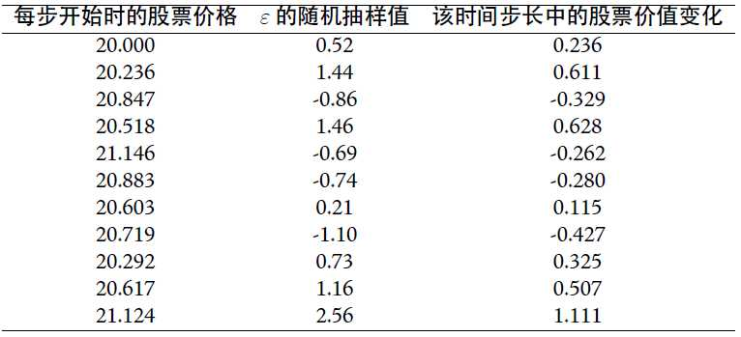
案例 12.2 ：蒙特卡罗模拟的路径模拟（ Cont. ）
下表给出了案例 12.2 中模拟的路径：

Slide 36
ε 的产生
ε 是服从标准正态分布的一个随机数。
如果只有一个单变量，则可以通过下式获得：
其中 是相互独立的 0 到 1 均匀分布的随机数
在 Excel 中， NORM.S.INV(RAND()) 可以生成标准正态分布的随机样本

Slide 37
模拟运算次数的确定
如果对估计值要求 95% 的置信度，则期权价值应满足
其中， M 为进行运算的次数， µ 为均值， ω 为标准差。

Slide 38
主要优点和主要缺点
主要优点：
应用简单，无需深刻理解定价模型
适用情形广泛
欧式衍生产品
回报路径依赖
回报取决于多个标的资产
主要缺点：
难以处理提前执行的情形
为了达到一定的精确度，一般需要大量的模拟运算

Slide 39
目录
二叉树期权定价模型
蒙特卡罗模拟
有限差分方法

Slide 40
主要思想
用离散算子逼近 各项，将衍生证券所满足的偏微分方程
转化为一系列近似的差分方程，用迭代法求解，得到期权价值。
在坐标图上，有限差分方法体现为格（ Grids ）

Slide 41
划分格点
把从初始零时刻到到期日时刻之间的时间分为有限
等间隔的小时间段，得到 N + 1 个时点。
把资产价格的变化从 0 到最大值也分成 M 个等间隔
的小价格段 ，得到 M + 1 个资产价格。如果划分合理，初始的资产价格会落在零时刻的一个格点上。
这样就构造了一个共有 (M + 1)(N + 1) 个格点的图，时间、资产价格和期权价值都仅仅在相应的格点处离散计算。点 (i, j) 对应 i∆t 时刻和资产价格 j∆S ，f(i, j) 则表示 (i, j) 处的期权价值。

Slide 42
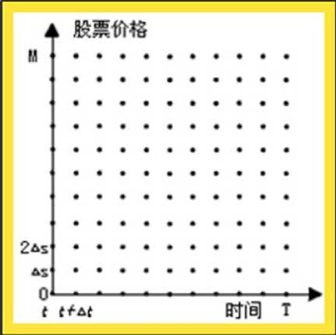
有限差分方法的格点图

Slide 43
隐性差分法下 的差分近似
的近似
对于坐标方格内部的点 (i, j) ，期权价值对资产价格的一阶导数可以用三种差分来表示：

Slide 44
隐性差分法下 的差分近似
的近似
对于(i,j)点处的 ，我们则采取前向差分近似以使 时刻的值和 时刻的值相关联：

Slide 45
隐性差分法下 的差分近似
的近似
这个二阶差分也是中心差分，其误差为

Slide 46
“隐性”差分方程
把以上三个近似代入 B-S-M 偏微分方程，整理得到
其中

Slide 47
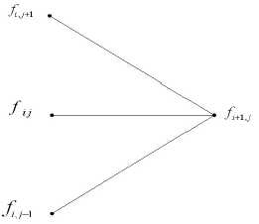
理解隐性有限差分方法
可以看出 ,这说明同一时刻相邻三个格点的期权价值加权值的终值等于下一个时刻中间格点的期权价值。
隐性有限差分方法可以理解为从格点图内部向外推知外部格点的期权价值。如图所示：

Slide 48
边界条件
T 时刻看跌期权的价值为
其中
当股票价格为零时，下方边界 S = 0 上所有格点的期权价值：
当股票价格趋于无穷时

Slide 49
求解期权价值
联立 M − 1 个方程
和
解出每个 的期权价值。
最后可以计算出 ，当 等于初始资产价格时，该格点对应的 f 就是我们要求的期权价值。

Slide 50
显性有限差分法－方法1
假设 (i, j) 点的 与 (i + 1, j) 的对应值相等，即

Slide 51
显性有限差分法 －方法1
相应的差分方程修改为
其中

Slide 52
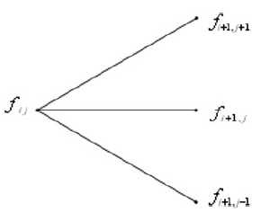
理解显性有限差分法
可以看出 ，这说明某一时刻某格点的期权价值等于下一时刻相邻三个格点的期权价值风险中性期望值的现值。
显性有限差分法可以理解为从格点图外部推知内部格点期权价值的方法。

Slide 53
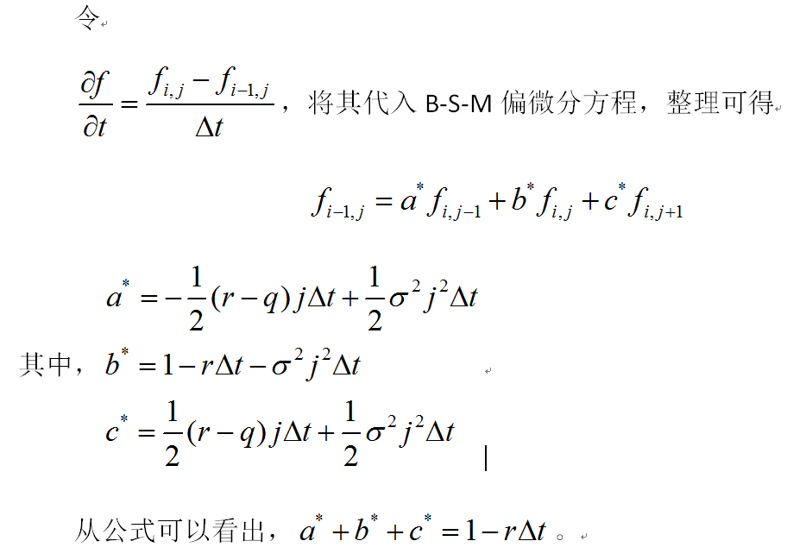

显性有限差分法－方法2
如果我们采用${∂f}/{∂t}$ 的另一种定义，而保留 ${∂f}/{∂S}$和 ${∂^{2}f}/{∂S^{2}}$的定义就可以得到另一种显性有限差分法。

Slide 54
有限差分方法和树图方法的比较
相同之处：都用离散的模型模拟资产价格的连续运动。
不同之处
树图方法中包含了资产价格的扩散和波动率情形；有限差分方法中的格点则是固定均匀的，只是参数进行了相应的变化，以反映改变了的扩散情形。
有限差分方法比树图方法灵活
显性有限差分方法与三叉树图相当类似，但显性差分方法中的隐含概率可能小于零，这也是这一方法的主要缺陷。

Slide 55
隐性和显性有限差分方法的比较
显性方法计算比较直接方便，无需像隐性方法那样需要求解大量的联立方程，工作量小，易于应用。
但显性方法的三个“概率”可能小于零，导致了这种方法的不稳定，它的解有可能不收敛于偏微分方程的解。而隐性方法则不存在这个问题，它始终是有效的。
“跳格子方法”是显性和隐性有限差分方法的结合。

Slide 56
有限差分方法的应用
变量置换：在使用有限差分方法时，人们常常把标的变量 S 置换为 。这样偏微分方程改为
有限差分方法还可以进一步推广到多个标的变量的情形，但超过三个变量时蒙特卡罗模拟方法较为有效。
有限差分方法也不善于处理期权价值取决于标的变量历史路径的情况。

Slide 57


